Slide 1
Komendant ak
Autor(ka) prezentacji: Nadia glembin 8b

Slide 2
Wszyscy komendanci AK
Zdjęcie | Stopień | Imię i nazwisko | pseudonim | Okres urzędowania
 | Gen. Dyw. | Michał Tokarzewski-Karaszewicz | Torwid | 27 IX 1939 – marzec 1940
 | Gen. Broni | Kazimierz Sosnowski | Godziemba | marzec 1940 – 18 VI 1940
 | Gen. Dyw. | StefanRowecki | Grot | 18 VI 1940 – 30 VI 1943
 | Gen. Dyw. | Tadeusz Komorowski | Bór | lipiec 1943 – 2 X 1944
 | Gen. Bryg. | Leopold Okulicki | Niedźwiadek | 3 X 1944 – 17 I 1945

Slide 3
Leopold Okulicki

Slide 4
Leopold Okulicki
Urodził się 12 listopada 1898 roku w Bratucicach w powiecie bocheńskim. Był synem Błażeja Okulickiego i Anny Korcyl. Co ciekawe, rodzina Leopolda miała chłopskie korzenie, jednakże wraz ze stopniowym powodzeniem materialnym i uznaniem społecznym podniosła swój status, czego wyrazem była zmiana nazwiska z Kicka na Okulicki w latach siedemdziesiątych XIX wieku. Leopold rozpoczął edukację w szkole powszechnej w Okulicach. Następnie pobierał nauki w gimnazjum w Bochni. Być może taka droga wskazywała, iż Okulicki przeznaczony był do seminarium. Sam zresztą wspominał później, iż planowano dla niego zawód księdza. Niestety, plany rodziny zostały przekreślone, gdy Leopold zaczął angażować się w życie polityczne oraz stał się członkiem organizacji niepodległościowych.

Slide 5
Akt urodzenia Leopolda Okulickiego

Slide 6
Przebieg służby
Okulicki od 1913 roku był członkiem Związku Strzeleckiego, rok później uzyskał stopień podoficerski. W połowie sierpnia 1914 roku uciekł z domu z zamiarem wstąpienia do Legionów Polskich. Z uwagi na wiek został odesłany do domu, jednak nie zrezygnował i w październiku następnego roku ponownie spróbował zrealizować swoje plany. Wstąpił w szeregi 3 pułku piechoty Legionów Polskich.
Między innymi brał udział w walkach pod Kosiuchnówką. Po kryzysie przysięgowym został wcielony do armii austriackiej. Po ucieczce z wojska na początku 1918 roku wstąpił do Polskiej Organizacji Wojskowej w Krakowie. W rodzinnych stronach zorganizował oddział POW, z którym brał udział w rozbrajaniu Niemców. W listopadzie 1918 roku został oficerem Wojska Polskiego. Walczył z Ukraińcami w obronie Lwowa. Od maja 1919 pułk piechoty, w którym służył, został skierowany na front w wojnie polsko-bolszewickiej. Kilkakrotnie ranny w walkach został odznaczony za odwagę Srebrnym Krzyżem Virtuti Militari oraz trzykrotnie Krzyżem Walecznych. W dwudziestoleciu międzywojennym Leopold Okulicki był zawodowym żołnierzem.

Slide 7
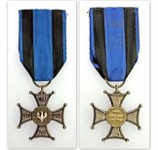
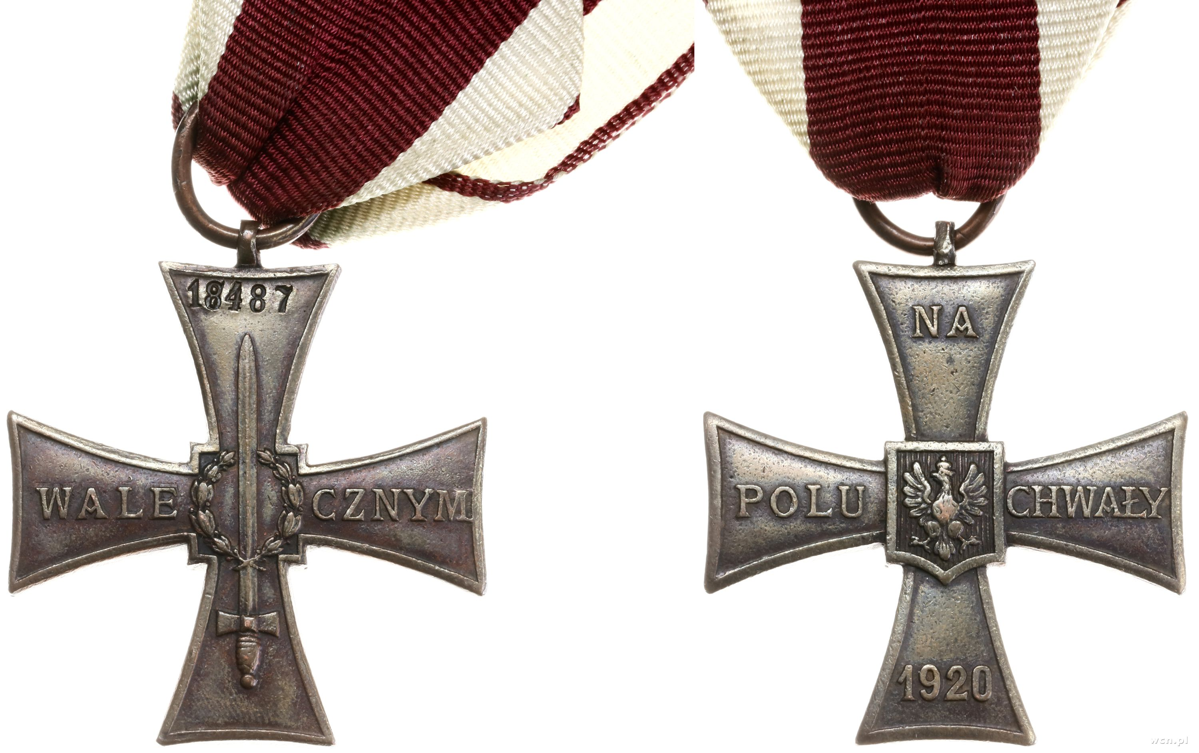
Odznaczenia wojenne
Srebrny Krzyż Virtuti Militari
Krzyż Walecznych

Slide 8
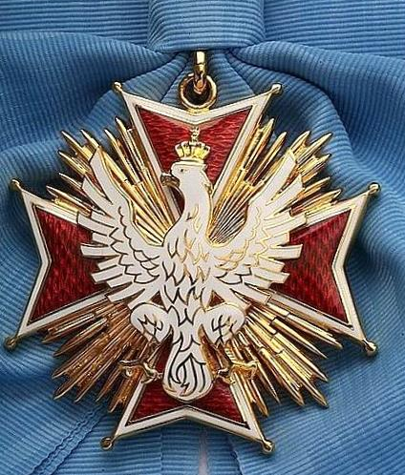
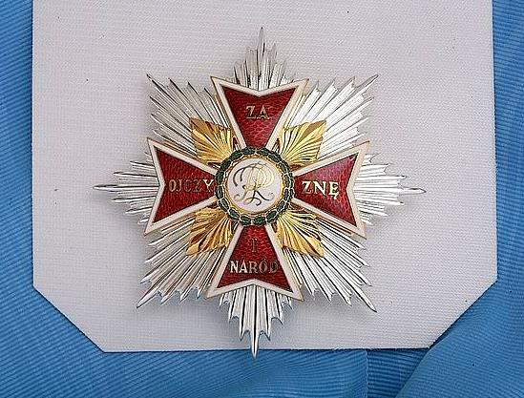
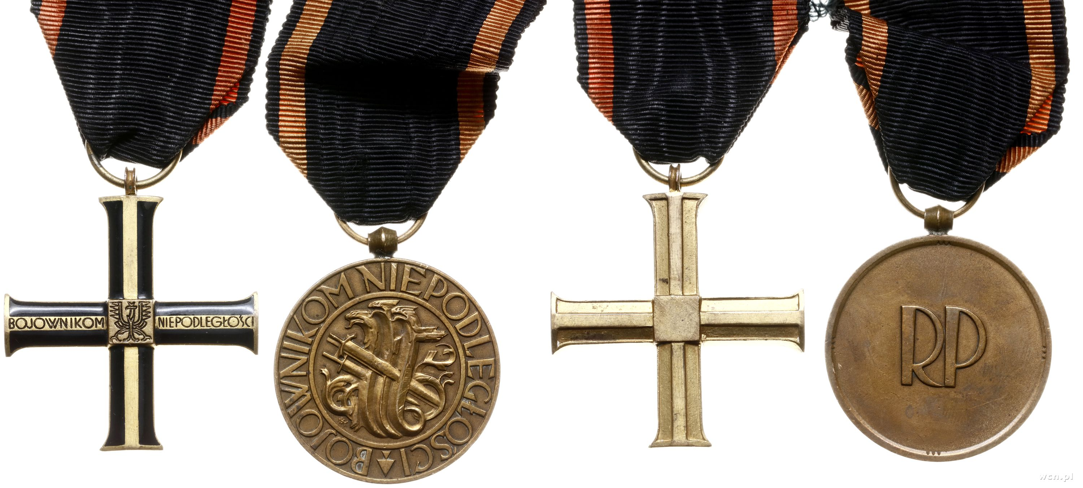
Cd.
Order orła białego
Krzyż i medal Niepodległści

Slide 9
Przebieg służby
W kampanii wrześniowej początkowo był oficerem łącznikowym Naczelnego Wodza. Od 10 września brał czynny udział w obronie Warszawy jako szef sztabu odcinka Warszawa-Wschód, a później dowódca zgrupowania na Woli. Po decyzji dowództwa o kapitulacji stolicy jako jeden z pierwszych wstąpił do Służby Zwycięstwu Polski. W październiku został mianowany komendantem Okręgu Służby Zwycięstwu Polski w Łodzi. Po przekształceniach polskiego podziemia kontynuował działalność konspiracyjną jako komendant łódzkiego okręgu Związku Walki Zbrojnej. Kiedy Niemcy wystawili za nim listy gończe, wrócił do Warszawy. W listopadzie 1940 roku został oddelegowany do Lwowa na stanowisko miejscowego komendanta ZWZ. W styczniu 1941 aresztowało go NKWD. Wywieziony do Moskwy trafił do więzienia Lefortowo. Był wielokrotnie przesłuchiwany, odrzucił propozycję współpracy. Po podpisaniu układu Sikorski-Majski został zwolniony i w sierpniu 1941 roku objął funkcję szefa sztabu formowanej w ZSRR armii polskiej. Brał udział w negocjacjach ze Stalinem i Mołotowem. Nie wiedząc o Katyniu polscy dowódcy, domagali się uwolnienia zaginionych polskich oficerów. Po ewakuacji Armii Andersa do Iranu Okulicki dowodził 7 Dywizją Piechoty na Bliskim Wschodzie.

Slide 10
Cd.
W 1943 roku trafił do Londynu. Odbył kurs cichociemnych i w maju 1944 roku został zrzucony do kraju. Awansowany do stopnia generała brygady objął stanowisko szefa Operacji i pierwszego zastępcy szefa Sztabu Komendy Głównej Armii Krajowej. W przeddzień wybuchu powstania warszawskiego, 27 lipca 1944, Tadeusz Bór-Komorowski wyznaczył go na swojego następcę na stanowisku komendanta AK na wypadek niemożności dalszego dowodzenia. Jednocześnie Okulicki został komendantem organizacji „NIE”, której zadaniem było kontynuowanie walki o niepodległość Polski po wkroczeniu Armii Czerwonej. Był jednym z głównych zwolenników walki zbrojnej w Warszawie. Po wybuchu powstania pozostawał w izolacji z uwagi na jego zadanie tworzenia alternatywnej zakonspirowanej struktury wojskowej w ramach organizacji NIE. W związku z niepomyślnym przebiegiem walk w Warszawie, Okulicki we wrześniu włączył się do działań powstańczych.

Slide 11
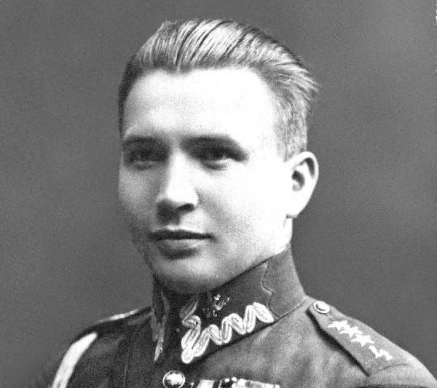
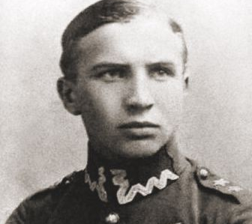
Zdjęcia

Slide 12
Ostatni komendant AK ...
Już jako komendant główny AK, 3 października 1944 roku razem z ludnością cywilną opuścił stolicę. Po upadku powstania obowiązki komendanta organizacji NIE przejął generał August Emil Fieldorf „Nil”. Na początku października 1944 roku siedziba kwatery Komendy Głównej Armii Krajowej została przeniesiona do Częstochowy. 19 stycznia 1945 roku Okulicki wydał rozkaz rozwiązania Armii Krajowej. Polska znalazła się pod kontrolą Sowietów i zwolnienie żołnierzy z przysięgi miało uchronić ich przed represjami NKWD. Zachowano szkieletową sieć struktur, magazyny broni oraz łączność radiową.
28 marca 1945 roku przywódcy Polskiego Państwa Podziemnego zostali podstępnie aresztowani i przewiezieni do Moskwy przez NKWD. Wśród nich znajdował się Leopold Okulicki. Po trzymiesięcznym śledztwie i pobycie w więzieniu NKWD na Łubiance zorganizowano pokazowy proces. Władzom sowieckim chodziło jedynie o zachowanie jakichkolwiek pozorów przed mocarstwami zachodnimi. Stalin założył, że ich przywódcy nie będą dochodzili prawdy. Wszystko przebiegało według sowieckich wzorów i nie miało nic wspólnego z procesem sądowym w demokratycznym państwie. Akt oskarżenia zawierał zarzuty dotyczące nielegalności polskich organizacji oraz planów walki u boku armii niemieckiej z oddziałami sowieckimi. Sądowi przewodniczył generał Wasilij Ulrich, zasłużony towarzysz, który skazał na śmierć tysiące starych bolszewików podczas wielkiej czystki w latach 1936–1938.

Slide 13
Podsumowanie służby
Lata służby | 1915–1945
Siły zbrojne | Legiony Polskie Armia Austro-Węgier Wojsko Polskie Armia Krajowa NIE
Stanowiska | komendant główny Armii Krajowej, komendant główny NIE
Główne wojny i bitwy | I wojna światowa, wojna polsko-ukraińska, wojna polsko-bolszewicka, II wojna światowa:kampania wrześniowa powstanie warszawskie powstanie antykomunistyczne w Polsce (1944–1953)

Slide 14
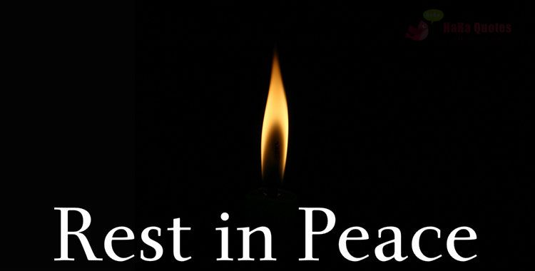
Dalsze losy Okulickiego
W sławnym procesie szesnastu przywódców Polskiego Państwa Podziemnego Okulicki został skazany na dziesięć lat więzienia. Los generała Okulickiego po 1945 roku pozostawał nieznany. W 1955 roku po oficjalnym zapytaniu rządów Stanów Zjednoczonych i Wielkiej Brytanii o los tych spośród „szesnastu”, którzy nie wrócili do kraju, władze ZSRR ogłosiły, że Leopold Okulicki zmarł w więzieniu na Łubiance 24 grudnia 1946 roku na skutek ataku serca. Prawdopodobnie w rzeczywistości został zamordowany. W październiku 1989 roku Prokurator Generalny w Warszawie skierował do swojego odpowiednika w Moskwie wniosek o postępowanie rehabilitacyjne w sprawie generała Okulickiego. Decyzją Plenum Sądu Najwyższego ZSRR z kwietnia 1990 roku sprawa karna wobec Leopolda Okulickiego została umorzona z braku znamion przestępstwa w jego działaniach.

Slide 15
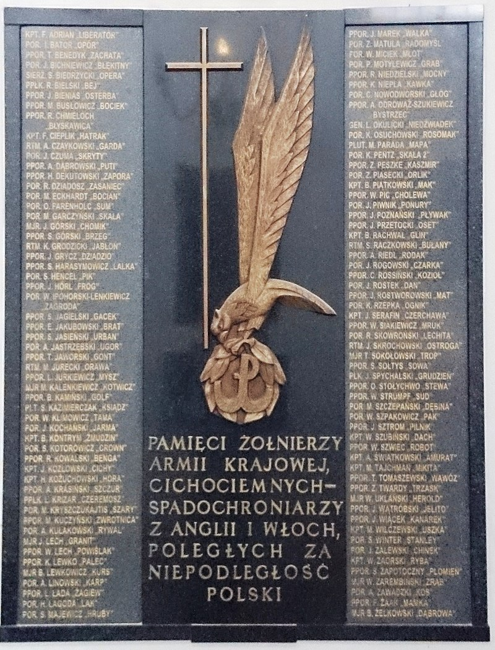
Grób ku pamięci żołnierzy

Slide 16
Ciekawostki
Leopold Okulicki był ostatnim komendantem AK
Pseudonimy: „Niedźwiadek”, „Biedronka”, „Bronka”, „Jan”, „Jan Mrówka”, „Jan Ogór”, „Kobra”, „Konrad”, „Kula”, „Miller”, „Mrówka”, „Stary Boba”, „Osa”, „Pan Jan”, „Sęp”, „Termit”
Działacz sportowyy: Jego ulubionym sportem była piłka nożna, którą również amatorsko uprawiał. W dwudziestoleciu międzywojennym był działaczem sportowym i pełnił funkcję prezesa Wołyńskiego Okręgowego Związku Piłki Nożnej. W 1936 został kierownikiem piłkarskiej sekcji Wojskowego Klubu Sportowego „Legia” Warszawa.

Slide 17
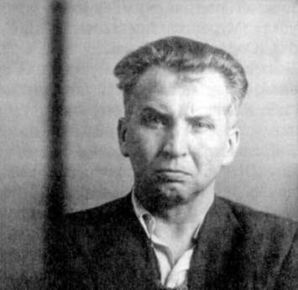
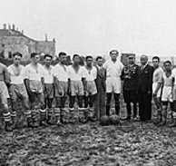
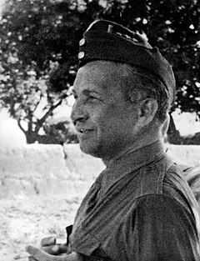
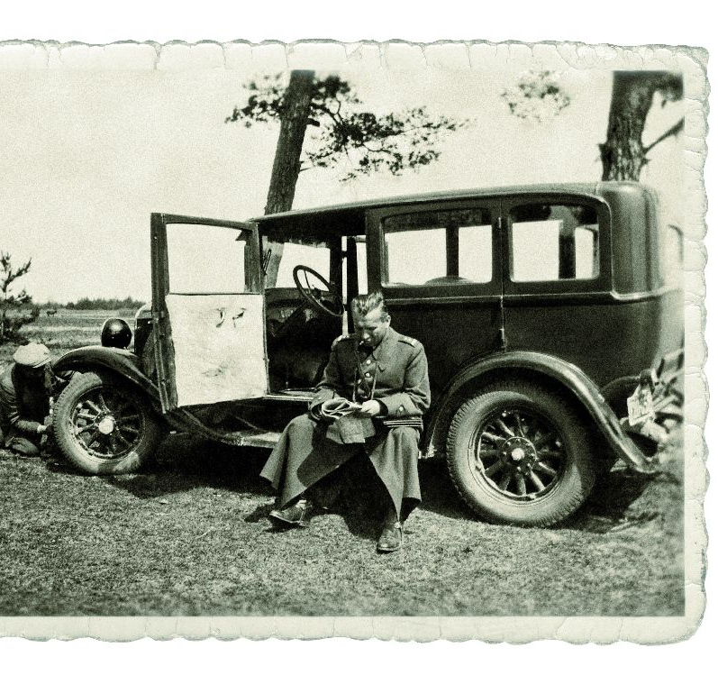
Zdjęcia

Slide 18
Koniec
Źródła: m.in. CENTRUM KSZTAŁCENIA ZAWODOWEGOI USTAWICZNEGO W MRĄGOWIE, Wikipedia, ...

